Slide 1
Tuần 7
Bài 23: Luyện tập
TOÁN 2
Tập 1

Slide 2
KHỞI ĐỘNG

Slide 3
LUYỆN TẬP – THỰC HÀNH

Slide 4
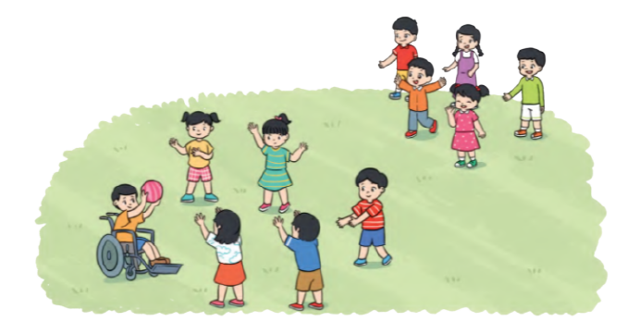
Tính
Lúc đầu trên sân có 6 bạn đang chơi, sau đó có thêm 5 bạn đi đến. Hỏi trên sân có tất cả bao nhiêu bạn?
1
Bài giải:
Có: 6 bạn
Thêm: 5 bạn
Có tất cả: bạn
Trên sân có tất cả số bạn là:
6
5
?
?
= (bạn)
11
?
?
+
?
?
11
Đáp số: bạn

Slide 5
Tính
Cường có 12 quả bóng, Cường cho em 5 quả.
Hỏi Cường còn lại bao nhiêu quả bóng?
2
Bài giải:
Có: 12 quả bóng
Cho: 5 quả bóng
Còn lại: quả bóng
Cường còn lại số quả bóng là:
12
5
?
?
= (quả)
7
?
?
-
?
?
7
Đáp số: quả bóng

Slide 6
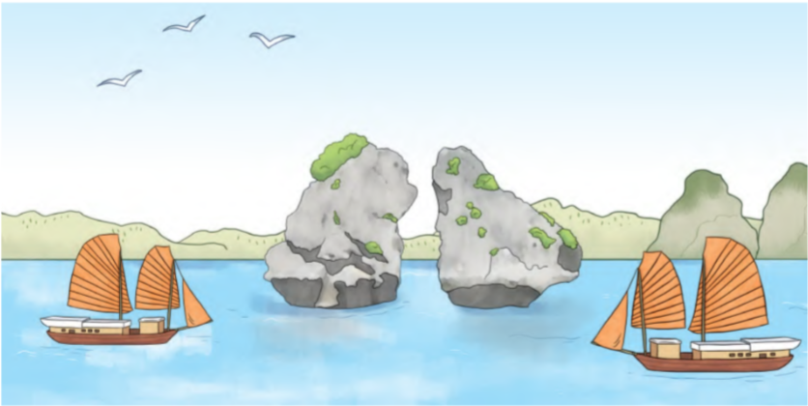
Tính
3
Tham dự cuộc thi viết chủ đề “Em yêu biển đảo Việt Nam”, đội Hải Âu có 25 bài dự thi, đội Chim Én có 30 bài dự thi. Hỏi hai đội có tất cả bao nhiêu bài dự thi?
Đội Hải Âu: 25 bài
Đội Chim Én: 30 bài
Cả hai đội: bài
Bài giải:
Cả hai đội có tất cả số bài dự thi là:
25 + 30 = 55 (bài)
?
Đáp số: 55 bài dự thi

Slide 7
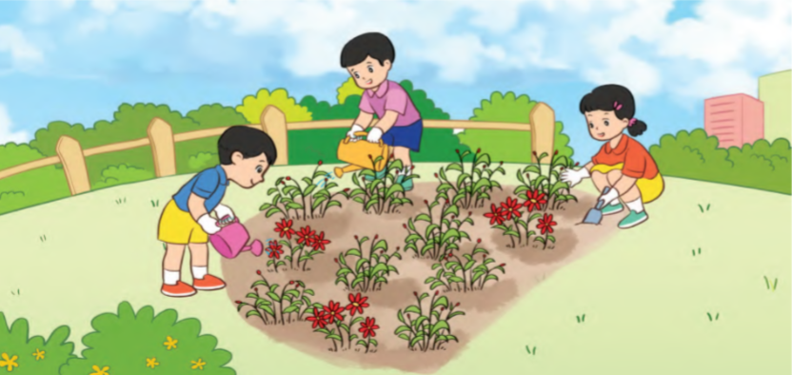
Tính
4
Lớp 2B trồng 12 khóm hoa trong đó có 3 khóm đã nở hoa. Hỏi còn bao nhiêu khóm chưa nở hoa?
Bài giải:
Trồng: 12 khóm hoa
Đã nở: 3 khóm hoa
Còn lại: khóm chưa nở
Còn số khóm chưa nở hoa là:
12 – 3 = 9 (khóm)
?
Đáp số: 9 khóm chưa nở hoa

Slide 8
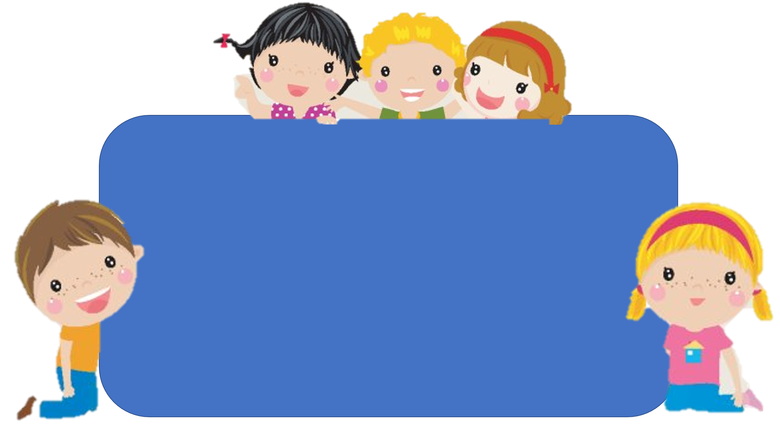
Em hãy chia sẻ những việc
đã thực hiện được trong bài học hôm nay.

Slide 9
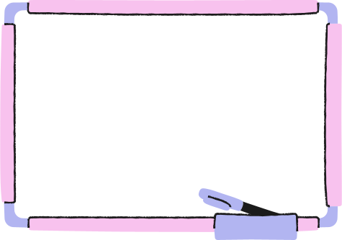
DẶN DÒ

Slide 10
Hoc10 chúc các em học tốt!

